Slide 1

Комунальний позашкільний навчальний заклад
«Міський палац дитячої та юнацької творчості «Горицвіт»
Криворізької міської ради
Школа ввічливості
заняття гуртка «Альтернатива» (вік дітей: 6 років)
керівник гуртка Солдатенкова Лариса Євгенівна

Slide 2
МЕТА:
сформувати у дітей стійкі навички ввічливої поведінки

Slide 3

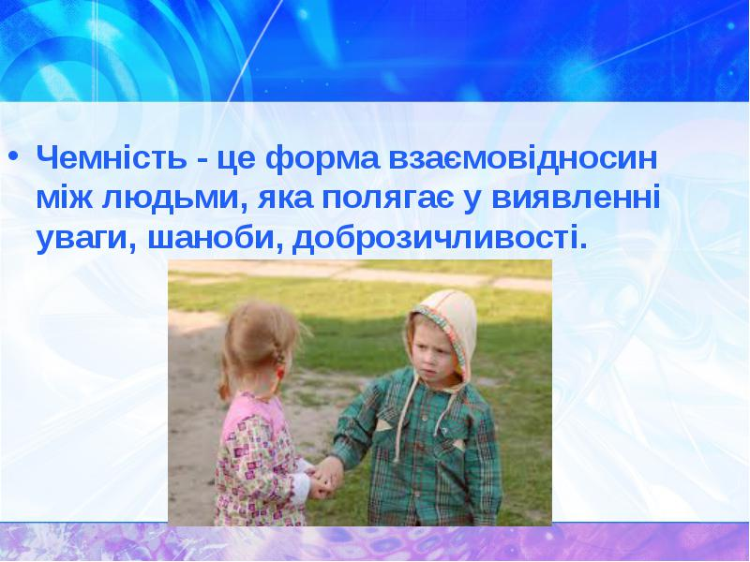
Ввічлива людина тактовна, скромна, доброзичлива, залишає про себе приємне враження

Slide 4

Сьогодні на вас чекає випробування у «Школі ввічливості». Сподіваюсь, що ви пройдете його успішно і далі помандруєте країною Ввічливості та Доброти!
Тож граємо і відповідаємо!
Спочатку перегляньте відео, натиснувши на покликання https://www.youtube.com/watch?v=AcE7ON6InNE
А потім дайте відповідь «Що зробив старший хлопчик неправильно під час виготовлення стіннівки, а що – правильно у наступному епізоді?»

Slide 5
Гра
«ТАК – НІ»
Перед іжею я мию руки з милом
Вранці і увечері я чищу зуби
Я складаю свій одяг у мішок під ліжком
Шнурки мені зав'язує мама
Я застеляю ліжко вранці
Я штовхаю товариша, щоб пройти першим

Slide 6
Гра
«Ввічливо – не ввічливо»
• Усміхнися сонечку
«Здрастуй, золоте»
Усміхнися квіточці
Хай вона цвіте.

Slide 7
Гра
«Ввічливо – не ввічливо»
Без запрошення йди в гості,
Не вітайся там ні з ким,
І ні за що слів «Будь-ласка»
І «Пробачте» не кажи.

Slide 8


Чарівні слова.

Slide 9

ПРИСЛІВ*Я
Слова щирого вітання дорожчі
за частування.
Перед чемністю всі двері відкриті
Одне приємне слово – наче сад.

Slide 10
Завдання: обери правильну відповідь чи дію
«Що зробити чи сказати, якщо…
Ти прийшов у кімнату, де є знайомі люди
(скажу: «Вітаю». «Доброго дня». «Що ви тут робите?»)
Ненароком штовхнув когось
(Скажу: «Вибачте будь ласка» «Які вузькі вулиці»
«Чого ти плутаєшся під ногами»)

Slide 11
Завдання: обери правильну відповідь чи дію
«Що зробити чи сказати, якщо…
Ти сидиш у тролейбусі, коли зайшла бабуся
(Заховаюсь під сидіння. Покажу картку криворіжця. Поступлюся місцем)
Твій товариш упав
(Посміюся з нього. Допоможупідвестися)

Slide 12


Побажання
«Думай добре, роби добре – І буде добро!»

